Slide 1

UNIFORECAST
Система прогнозирования
нагрузки на подразделения
университета
U
UniForecast
Учебный проект · нейронная сеть MLP · PyTorch
Шереметов Мурат Олегович · Т.МО31
ДГТУ · Кадомцев Максим Игоревич
Октябрь 2026

Slide 2
UNIFORECAST · ML-ПРОЕКТ
02
ПРОБЛЕМА
Нагрузка университетских служб
меняется в течение года
Пример сезонных факторов
Февраль
Начало семестра
В начале семестров и во время приёмной кампании обращений становится больше.
Июль
Приём документов
Разным подразделениям требуются разные объёмы ресурсов.
Сентябрь
Учебный старт и заселение
Без прогноза сложно заранее определить дни повышенной нагрузки.
Цель: заранее оценивать число обращений по датам и службам.

Slide 3
UNIFORECAST · ML-ПРОЕКТ
03
РЕШЕНИЕ: UNIFORECAST
Веб-система для анализа истории и прогнозирования
числа обращений по выбранному подразделению
01
Выбрать службу
02
Указать дату
03
Получить прогноз
→
→
Поддерживаемые подразделения
Учебный отдел
Бухгалтерия
Приёмная комиссия
Общежития
IT-поддержка
Режимы: конкретный день · календарная неделя · полный месяц

Slide 4
UNIFORECAST · ML-ПРОЕКТ
04
ДАННЫЕ ДЛЯ ИССЛЕДОВАНИЯ
3 года
5
5 630
сентябрь 2023 — сентябрь 2026
подразделений
строк ежедневной нагрузки
Откуда взялись данные
Как меняется формат данных
Исходные обращения сгенерированы программой generate_data.py.
request_id · created_at · department · category
У каждой заявки есть дата, подразделение и категория.
↓ группировка по дате и подразделению
Обращения объединены в число заявок за сутки.
date · department · requests

Slide 5
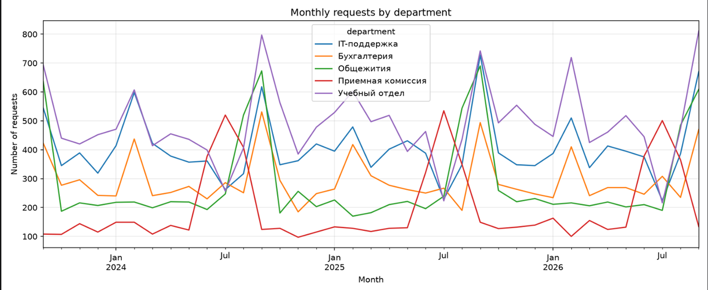
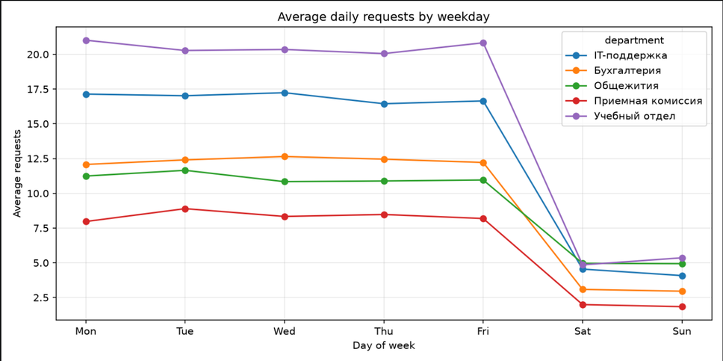
UNIFORECAST · ML-ПРОЕКТ
05
ИССЛЕДОВАНИЕ НАГРУЗКИ
В данных видны закономерности, которые модель должна учитывать
Нагрузка по месяцам: пики зависят от подразделения
По выходным обращений заметно меньше
Вывод: календарные признаки должны входить в модель

Slide 6
UNIFORECAST · ML-ПРОЕКТ
06
ТЕХНОЛОГИЧЕСКОЕ ЯДРО ПРОЕКТА
Путь данных от CSV до веб-страницы
01
02
03
04
05
Данные
→
Обработка
→
Нейросеть
→
Сервер
→
Интерфейс
CSV
Pandas
PyTorch
FastAPI
HTML · CSS · JS
Что запускается на сервере
calendar_mlp.pt + calendar_config.json

Slide 7
UNIFORECAST · ML-ПРОЕКТ
07
КАК УСТРОЕНА НЕЙРОСЕТЬ
26 календарных признаков → 2 скрытых слоя → 1 прогноз
12
месяцев
7
дней недели
5
подразделений
Обращения
2
sin/cos дня года
Вход
64 нейрона
32 нейрона
Каждая дата рассчитывается независимо — длинная цепочка прогнозов не нужна.

Slide 8
UNIFORECAST · ML-ПРОЕКТ
08
ОБУЧЕНИЕ И ПРОВЕРКА
Данные разделены строго по времени: будущее не попадает в обучение
ОБУЧЕНИЕ
ВАЛИДАЦИЯ
ТЕСТ
09.2023 — 09.2025
10.2025 — 03.2026
04.2026 — 09.2026
3 805 примеров
910 примеров
915 примеров
Что происходит во время обучения
MSE
считаем ошибку
Adam
изменяем веса
Early stopping
останавливаем обучение

Slide 9
UNIFORECAST · ML-ПРОЕКТ
09
РЕЗУЛЬТАТЫ ТЕСТИРОВАНИЯ
915 наблюдений · апрель — сентябрь 2026 года
МЕТОД
MAE
RMSE
3,49%
Calendar MLP
3,799
5,179
настолько ниже MAE у простого
сезонного baseline
Сезонный baseline
3,671
5,108
Честный вывод: нейросеть работает, но простой метод на тесте немного точнее.
MAE и RMSE — ошибка в количестве обращений; меньше означает лучше.

Slide 10
UNIFORECAST · ML-ПРОЕКТ
10
КАЧЕСТВО ПО ПОДРАЗДЕЛЕНИЯМ
Средняя абсолютная ошибка MAE, обращения в день
IT-поддержка
4,255
4,229
Бухгалтерия
3,452
3,252
Общежития
3,521
3,305
Приёмная комиссия
2,906
2,870
Учебный отдел
4,863
4,700
Календарная MLP
Сезонный baseline
Чем короче полоса, тем меньше ошибка

Slide 11
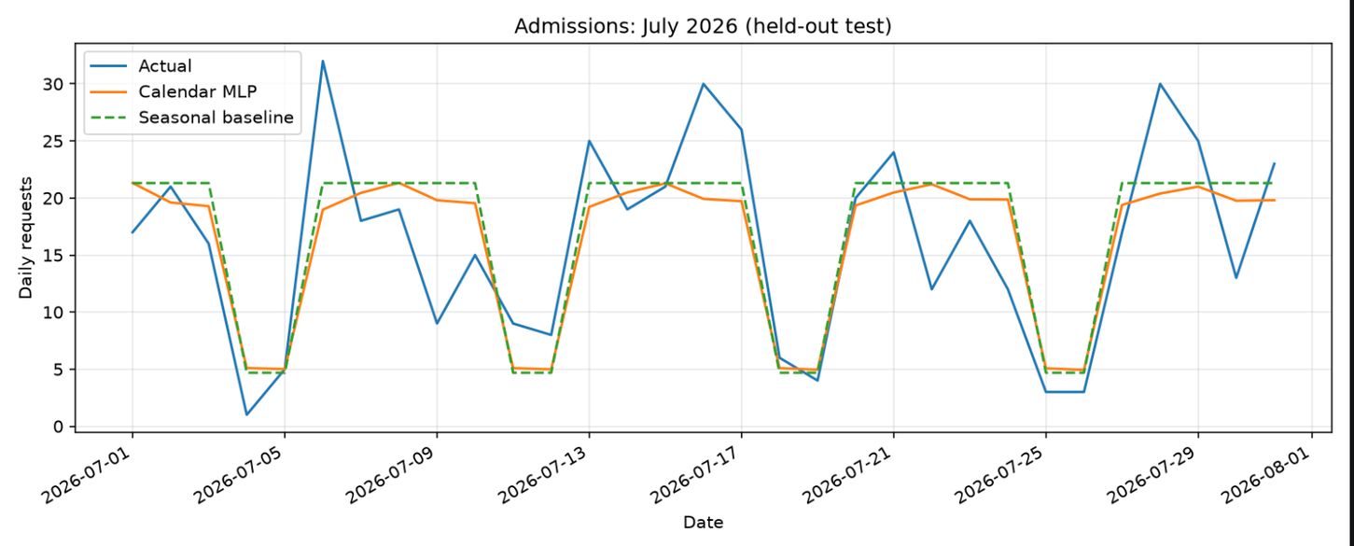
UNIFORECAST · ML-ПРОЕКТ
11
ПРИМЕР ПРОГНОЗА: ИЮЛЬ 2026
Приёмная комиссия · тестовый месяц, неизвестный при обучении
16,16
факт в день
16,20
прогноз MLP в день
Среднее близко к факту, но отдельные пики сглаживаются.

Slide 12
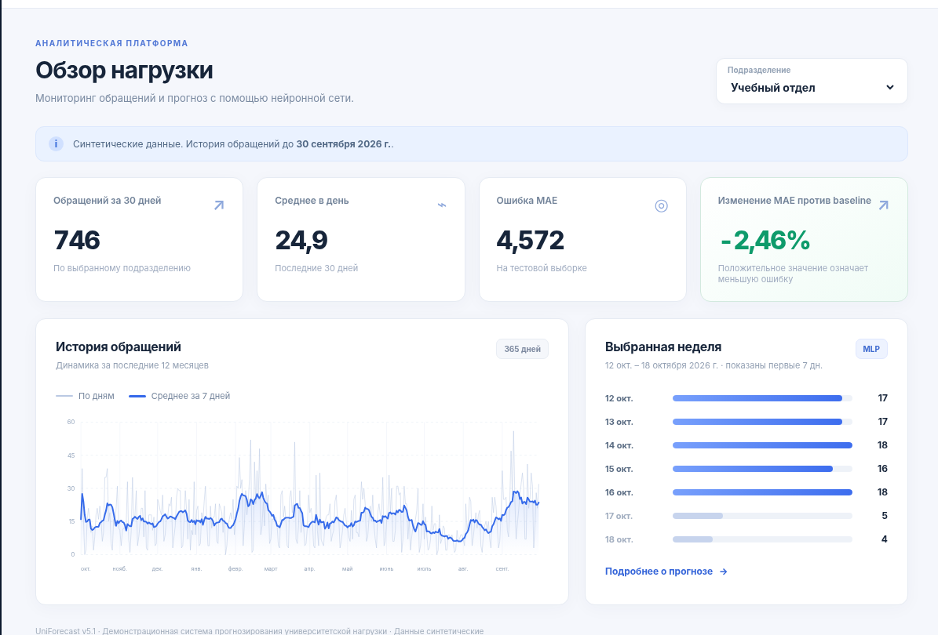
UNIFORECAST · ML-ПРОЕКТ
12
РАБОТАЮЩИЙ ПРОТОТИП: АНАЛИТИКА
Веб-панель UniForecast
Переключение между пятью подразделениями.
История обращений за последние 365 дней.
Ежедневные значения и скользящее среднее за 7 дней.
Готовый интерфейс запускается локально через FastAPI.

Slide 13
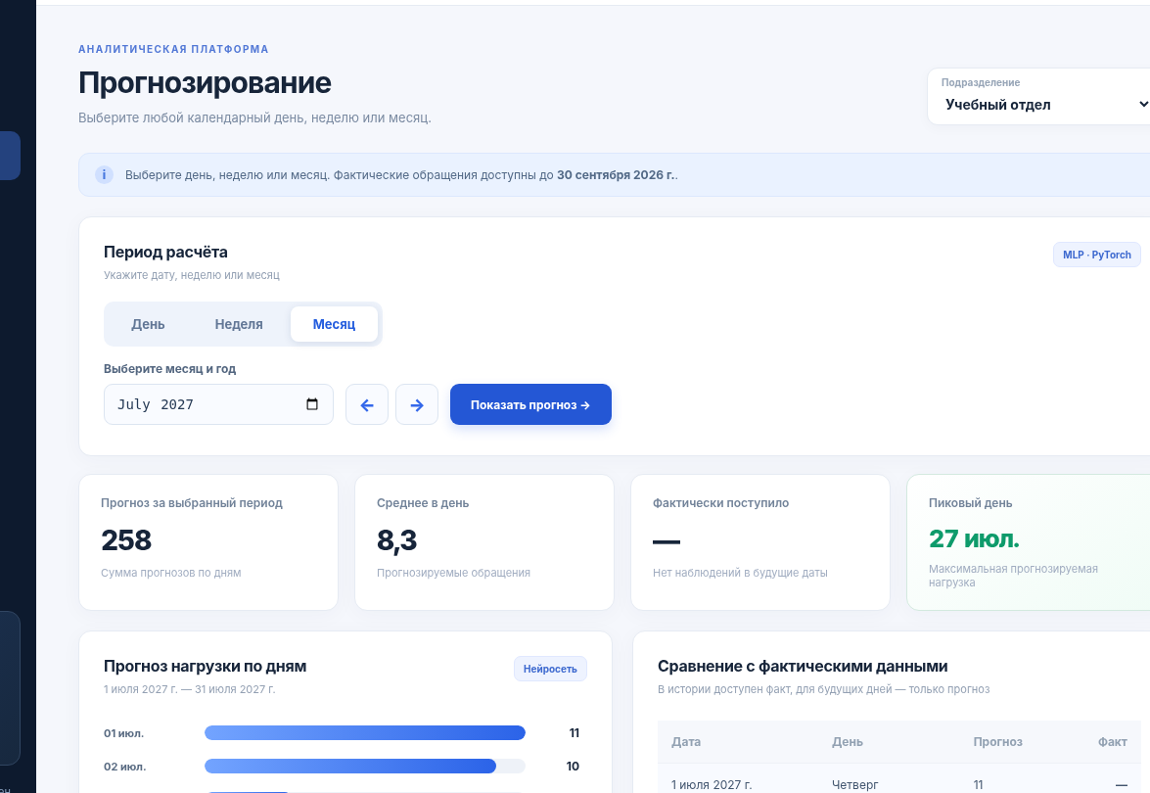
UNIFORECAST · ML-ПРОЕКТ
13
РАБОТАЮЩИЙ ПРОТОТИП: ПРОГНОЗ
Выбираем любой период
День
одна дата
Неделя
понедельник — воскресенье
Месяц
все даты месяца
Каждый день рассчитывается независимо от предыдущих прогнозов.

Slide 14
UNIFORECAST · ML-ПРОЕКТ
14
ИТОГИ И ДАЛЬНЕЙШЕЕ РАЗВИТИЕ
Что уже реализовано
Что улучшить дальше
✓
Генерация и подготовка обращений
Получить обезличенные реальные обращения
✓
Обучение своей нейросети PyTorch
Добавить календарь сессий и мероприятий
✓
Независимое тестирование и baseline
Учесть изменение числа студентов
✓
Веб-интерфейс на HTML / CSS / JS
Сравнить модели на новых периодах
✓
Прогноз на день, неделю и месяц
Оценить точность дальних горизонтов
Результат: готовый учебный прототип с честной оценкой ограничений.

Slide 15
СПАСИБО
ЗА ВНИМАНИЕ
UniForecast · система прогнозирования нагрузки
Шереметов Мурат Олегович · Т.МО31
Вопросы?

